Slide 1
△△による●●●●の 〇〇効果の検討 実習テーマ：「△△を利用した●●●への作用研究」 実習部署：●●事業部 〇〇課 △△グループ
厳秘
Until: 無期限
秘
Until: 迄
Strictly
Confidential
Confidential
↑ 発表内容のセキュリティレベルにあわせてご利用ください
2018年9月14日
●●大学大学院1年
●●●専攻
松下太郎
サンプル記載有
※サンプル記載を削除の上、ご活用ください

Slide 2
１．自己紹介
自分の写真
■インターンシップに参加した理由：
①大学の研究と企業の研究との違いを知る
②パナソニックの職場の雰囲気を知る
③～～～～～～～
■大学での研究：
△△が人に与える心理的影響
■趣味：
ジャズバンドでの演奏（トランペット）
■将来の夢：
日本のものづくりで世界に貢献すること！

Slide 3
２．背景・目的
●●●による損失が多い
→損失金額：約～～億円
例：～～～の時、～～～～
写真
写真
→●●●となってしまう
△△することで
～～～～～できれば〇〇が削減できる
【仮説】 ●●●●●●●●●●●●●●●
イメージ図
～～～～～～～？
実験により効果を検証

Slide 4
３．内容
サンプル
実験条件
・温度：〇℃
サンプル① （特徴：●●）
サンプル② （特徴：〇〇）
・時間： X、Y、Z min
実験手順
写真
写真
写真
写真
X分後
Y分後
Z分後
写真
写真
写真
X,Y,Z分後に
計測
計測
計測
計測

Slide 5
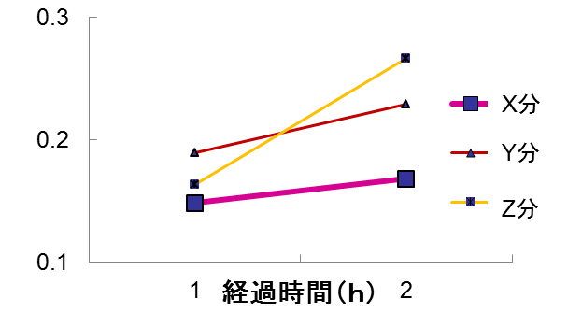
４．結果・考察
結果
時間Z分
↓
〇〇の効果！
結論
N=1
時間Z分で●●が増加する傾向
→～～～～の効果あり!
※
～～～～による●●の違いなし
→～～での●●に差あり
考察（今後の課題）
・サンプル数を増やす
・～～～を変更
・●●●●●●
→N=1では断定不可
→より効果の高い方法を見つける
→～～～～～～～
・●●●●●
・●●●●●
→～～～～～
→～～～～～～

Slide 6
５．所感
実験を通して(苦労したこと等)
実習中の
写真
・1，2日である程度の傾向が見られる
→自分にとって新鮮
・今回が初の実験
→モチベーションアップ！
実習中の
写真
・～～～～～～～～～～
→～～～～～～～
インターンシップを通して
・ものを作る前にひとをつくる
実習中の
写真
→横のつながり（同期、部署）
・社会人の生活ﾘｽﾞﾑ
→早起き, 通勤，花金（はなきん）

